Slide 1

Задачі на зведення до одиниці. Робота з геометричним матеріалом
Математика
3 клас
Розділ 3. Табличне множення і ділення
Урок 39

Slide 2

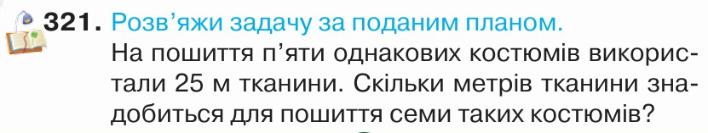
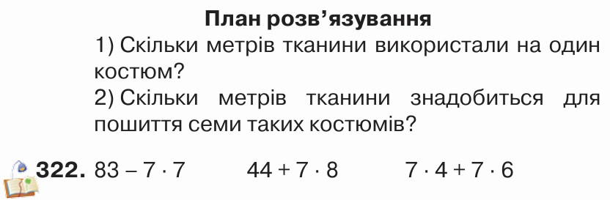
Домашнє завдання
На сторінці 554-55 № 321, № 322

Slide 3
План уроку
Розв’язува-ння задач на зведення до одиниці
Заміна додавання множення
Геометрич-на фігура. Точка.
Обчисле-ння виразів

Slide 4
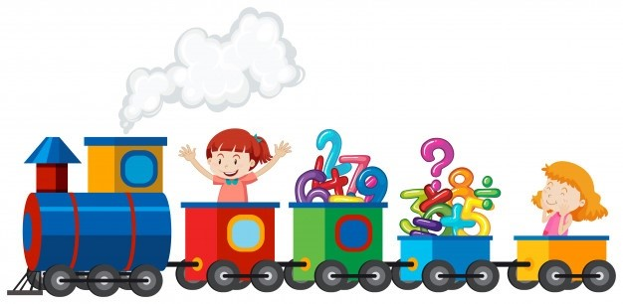
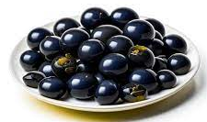
Усна лічба. Чарівні квадрати
20
15
6
7
7
6
1
8
7
7
6
7
5
3
7
6
7
2
9
4

Slide 5

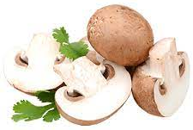
Заміни додавання множенням
Обчисли значення виразів
18
16
6 + 6 + 6 + 4 + 4 + 4 + 4 =
7 + 7 + 7 + 7 + 7 + 8 + 8 =
6 ∙ 3 + 4 ∙ 4 =
7 ∙ 5 + 8 ∙ 2 =
34
51
35
16
(2 + 2 + 2 + 2) ∙ 4 =
(3 + 3 + 3) ∙ 7 =
2 ∙ 4 ∙ 4 =
32
3 ∙ 3 ∙ 7 =
63
Розглянь обчислення і поясни, як міркували.
5 ∙ 3 + 5 = 5 ∙ 4 = 20
7 ∙ 5 + 7 = 7 ∙ 6 = 42
Підручник
Ст.55 №323-324

Slide 6








Хвилинка каліграфії
28
56
7 14 21 30 35 42 49 54 63 70
Прочитайте числа. Визначте закономірність. Виправте помилки і запишіть.

Slide 7
Розглянь обчислення
①
Поясни, яким способом знаходили добутки
6 ∙ 6 = 6 ∙ 5 + 6 = 30 + 6 = 36
6 ∙ 7 = 6 ∙ 6 + 6 = 36 + 6 = 42
Обчисли добутки, скориставшись цим способом.
②
5 ∙ 6 =
5 ∙ 7 =
5 ∙ 8 =
5 · 5 + 5 =
30
6 ∙ 3
6 ∙ 4
6 ∙ 5
6 · 2 + 6 =
18
7 ∙ 7
7 ∙ 8
7 ∙ 9
7 · 6 + 7 =
49
5 · 6 + 5 =
35
6 · 3 + 6 =
24
7 · 7 + 7 =
56
5 · 7 + 5 =
40
6 · 4 + 6 =
30
7 · 8 + 7 =
63
Підручник
Ст.55 №325

Slide 8
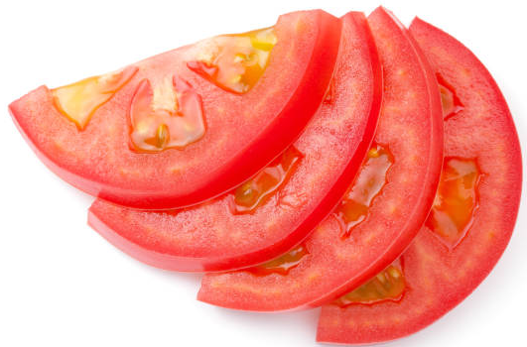
Обчисли вирази
56
67 – 7 ∙ 8 =
34 + 6 ∙ 8 =
11
24 : (6 : 2) =
42 : 7 : 3 =
8
82
2
48
5
8
48 : 6 – 35 : 7 = 8 ∙ 4 – 8 : 4 =
3
30
32
2
Підручник
Ст.55 №326

Slide 9
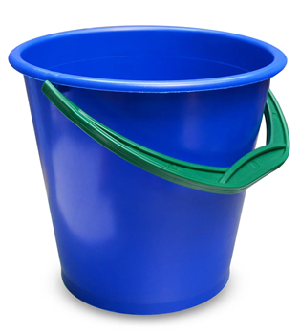

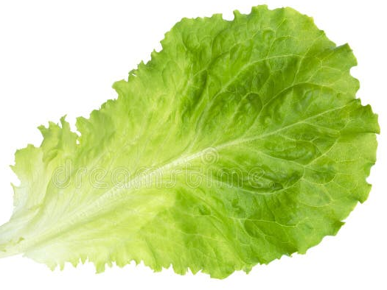
Розв’язування задачі усно
В одному відрі вміщується 7 л води. Скільки літрів води вміщується в п’яти таких відрах?
в 7 таких відрах? В 9 відрах?
7 · 5 =
35 (л)
7 л
7 л
7 л
7 л
7 л
7 · 7 =
49 (л)
7 · 9 =
63 (л)
Підручник
Ст.55 №327
? л

Slide 10
Розв’яжи задачу, скориставшись коротким записом
4 ст. – 16 в.
9 ст. – ?в
У кав’ярні за чотирма столами можна розмістити 16 відвідувачів. Скільки відвідувачів можна розмістити за дев’ятьма такими столами?
Це задача на зведення до одиниці.
1) 16 : 4 =
4 (в.)
за 1 столом.
2) 4 ∙ 9 =
36 (в.)
16 : 4 ∙ 9 =
36 (в.)
Відповідь: 36 відвідувачів за 9 столами.
Підручник
Ст.56 №328

Slide 11
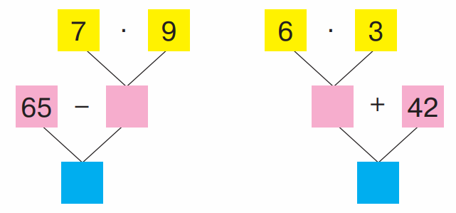

















Прочитай вирази за блок-схемами
Запиши ці вирази й обчисли їх значення.
63
18
2
60
Підручник
Ст.56 №329

Slide 12
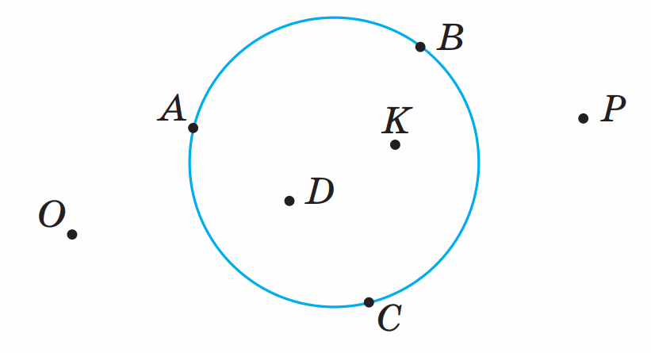
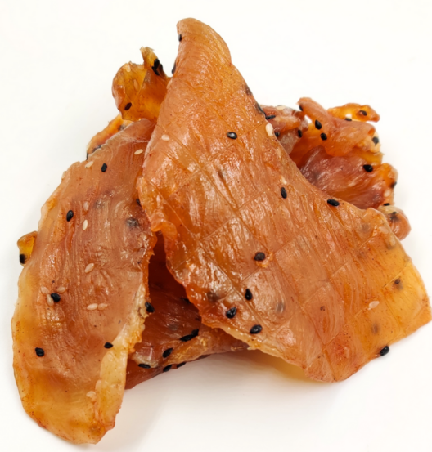
Пригадуємо, що таке коло
Це замкнена крива лінія
Назви точки:
а) які належать колу;
б) які розміщені в колі;
в) які розміщені поза колом
Підручник
Ст.56 №330

Slide 13
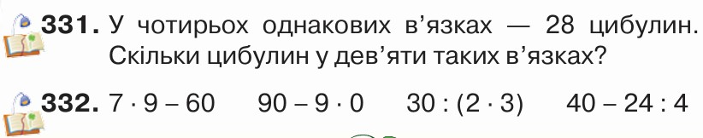
Домашнє завдання
На сторінці 56 задача № 331; вирази № 332

Slide 14



Рефлексія. Вправа «Мікрофон»
Як називаються задачі, над якими ми працювали?
Що таке коло?
Яке завдання на уроці було найлегшим?

Slide 15
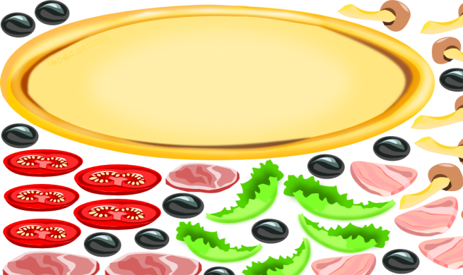
Рефлексія. Вправа «Піца»
Є основа піци та зображення шматочків грибів, помідорів, курки, листя салату, оливок. «Наповніть» свою уявну піцу та намалюйте, що найбільше сподобалося або запам’яталося на уроці
Заміна додавання множенням
Чарівні квадрати
Обчислення виразів
Геометричне завдання
Задача на зведення до одиниці

